Slide 1
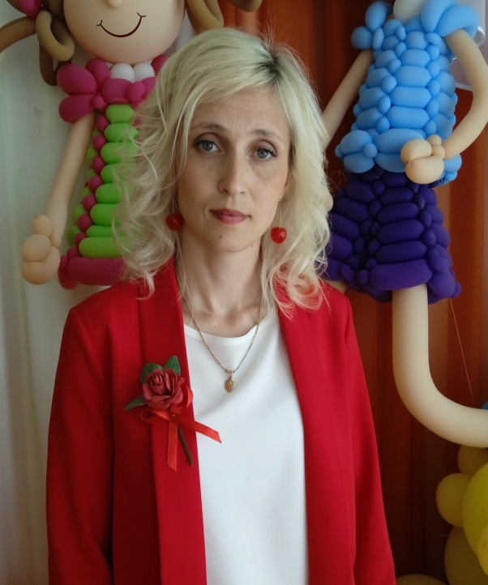
Министерство образования РМ Портфолио воспитателя МАДОУ «Центр развития ребенка -детский сад №90» городского округа Саранск Калинкиной Натальи Александровны
Дата рождения: 18.12.1985г.
Профессиональное образование: высшее,
2003 - 2008 гг., ФГБОУ ВПО "Мордовский государственный педагогический институт им. М. Е. Евсевьева".
Квалификация по диплому: «Учитель начальных классов».
Специальность: «Педагогика и методика начального образования».
Номер диплома: ВСГ 1156757 от 16 июня 2008 года
Стаж педагогической работы (по специальности): 13 лет
Общий трудовой стаж : 13 лет
Квалификационная категория: не имею

Slide 2
Представление инновационного педагогического опыта на сайте МАДОУ «Центр развития ребенка - детский сад №90»
https://ds90sar.schoolrm.ru/sveden/employees/11230/386879/

Slide 3
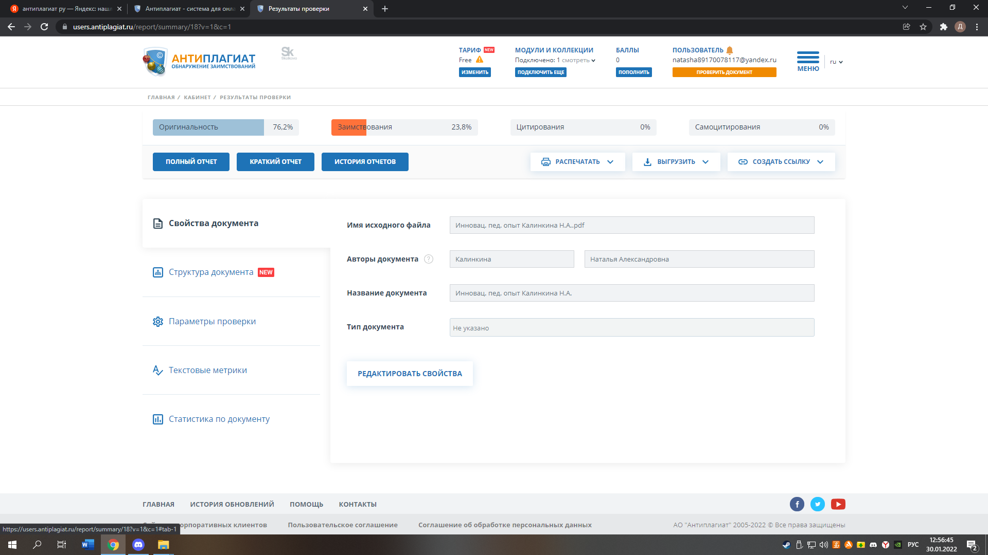

Slide 4
Участие в инновационной (экспериментальной) деятельности
Раздел 1

Slide 5
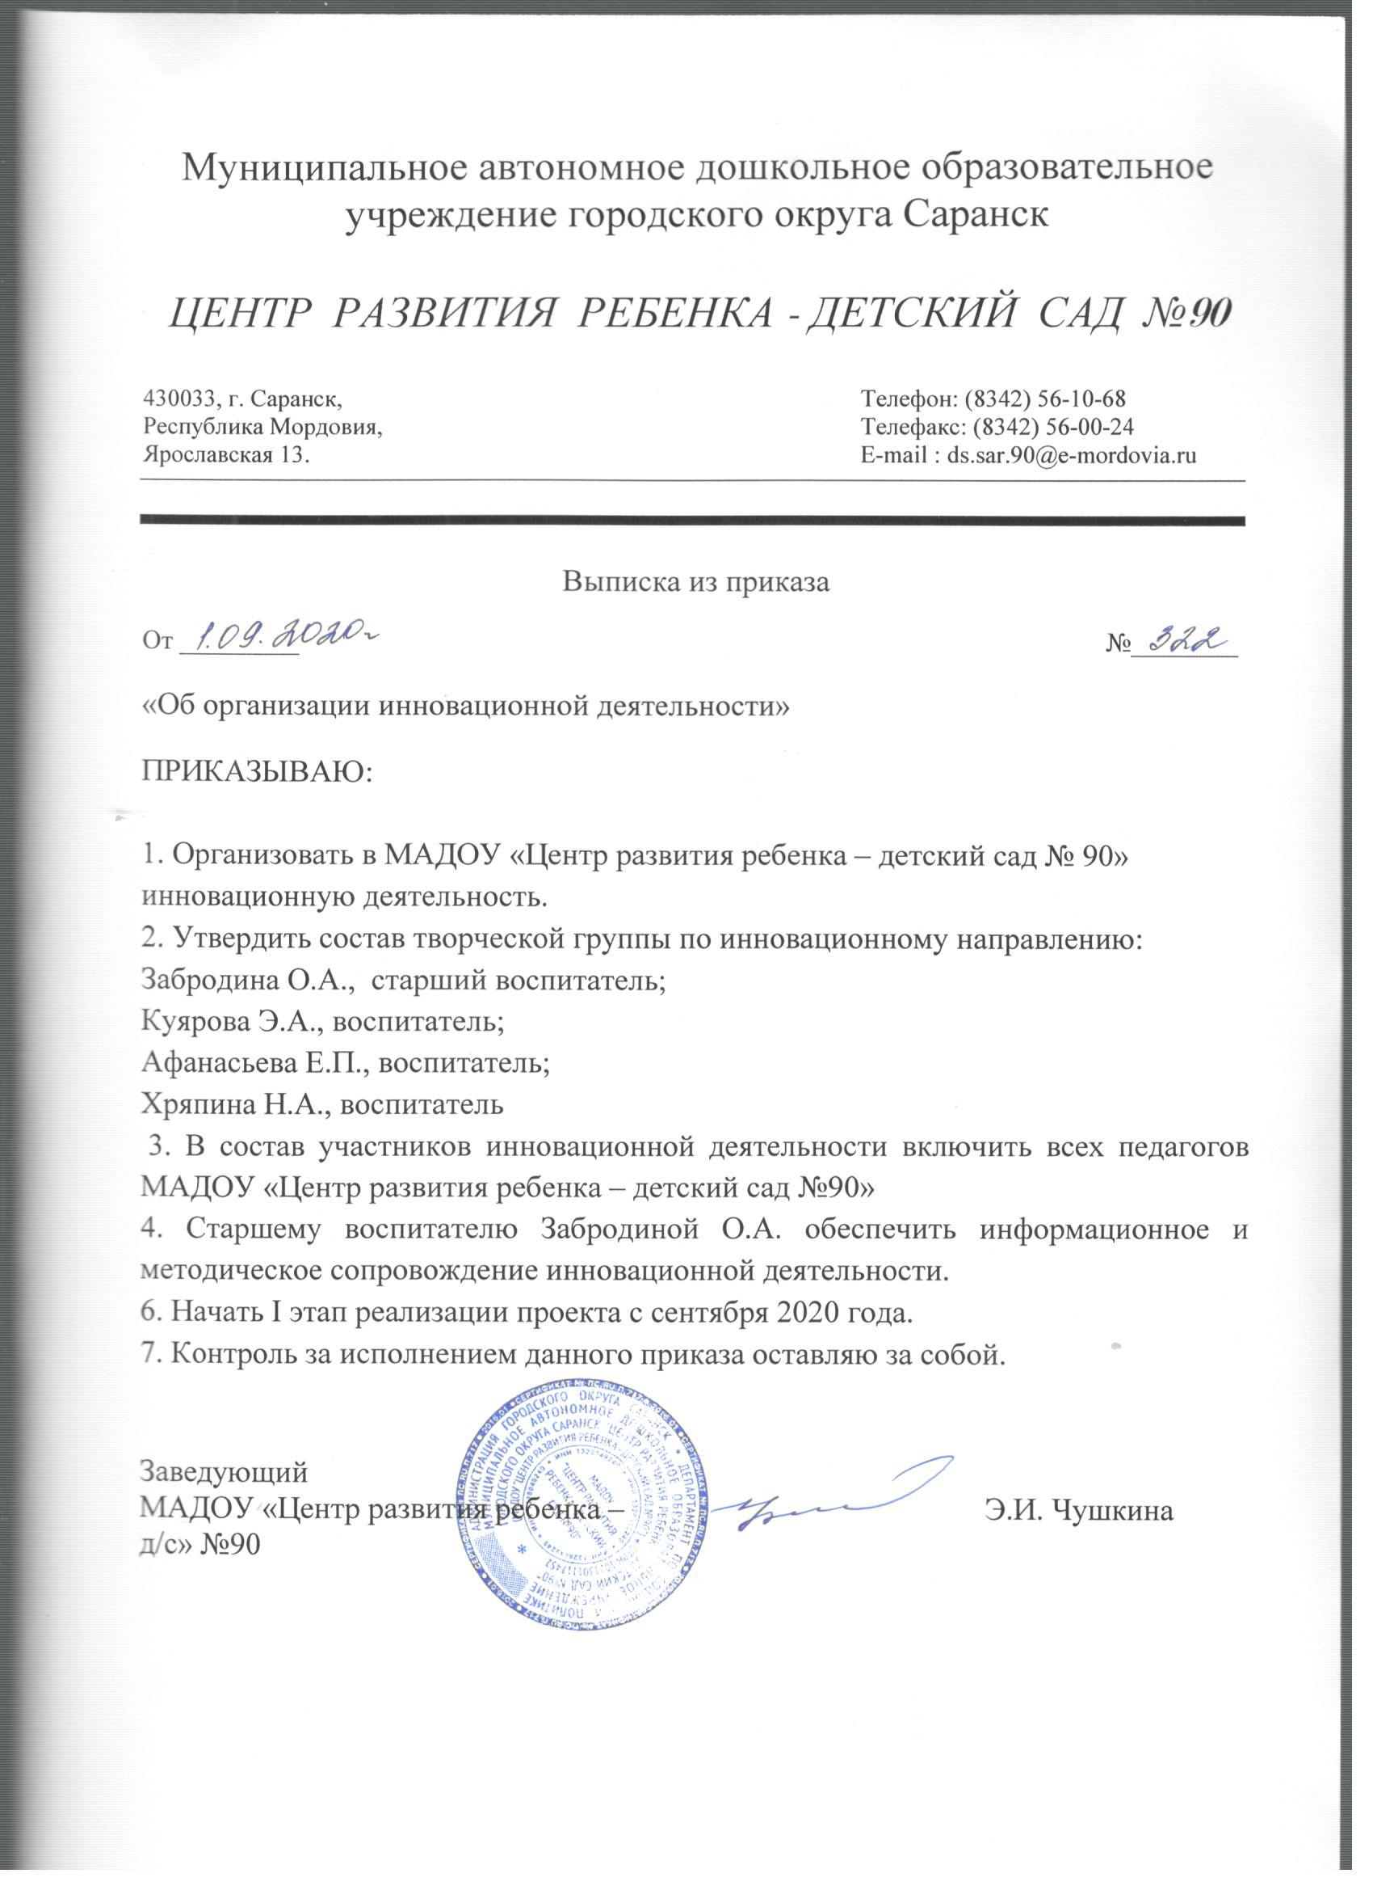
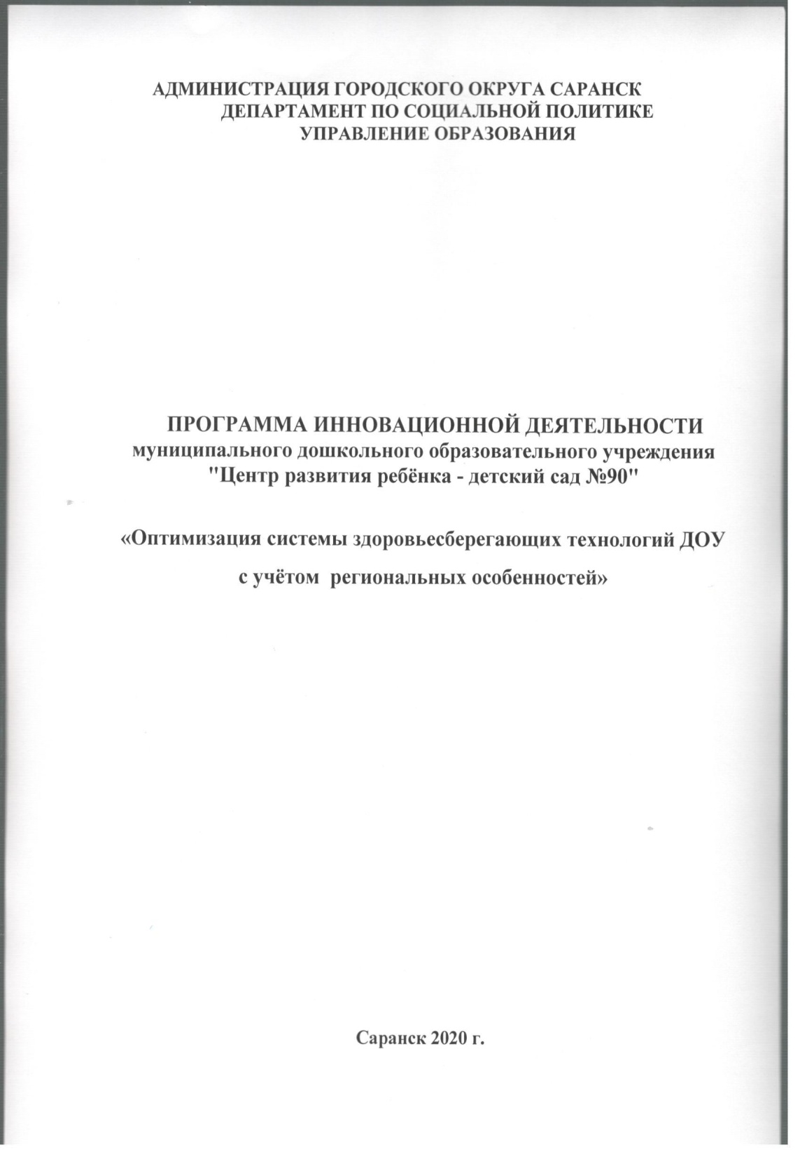

Slide 6
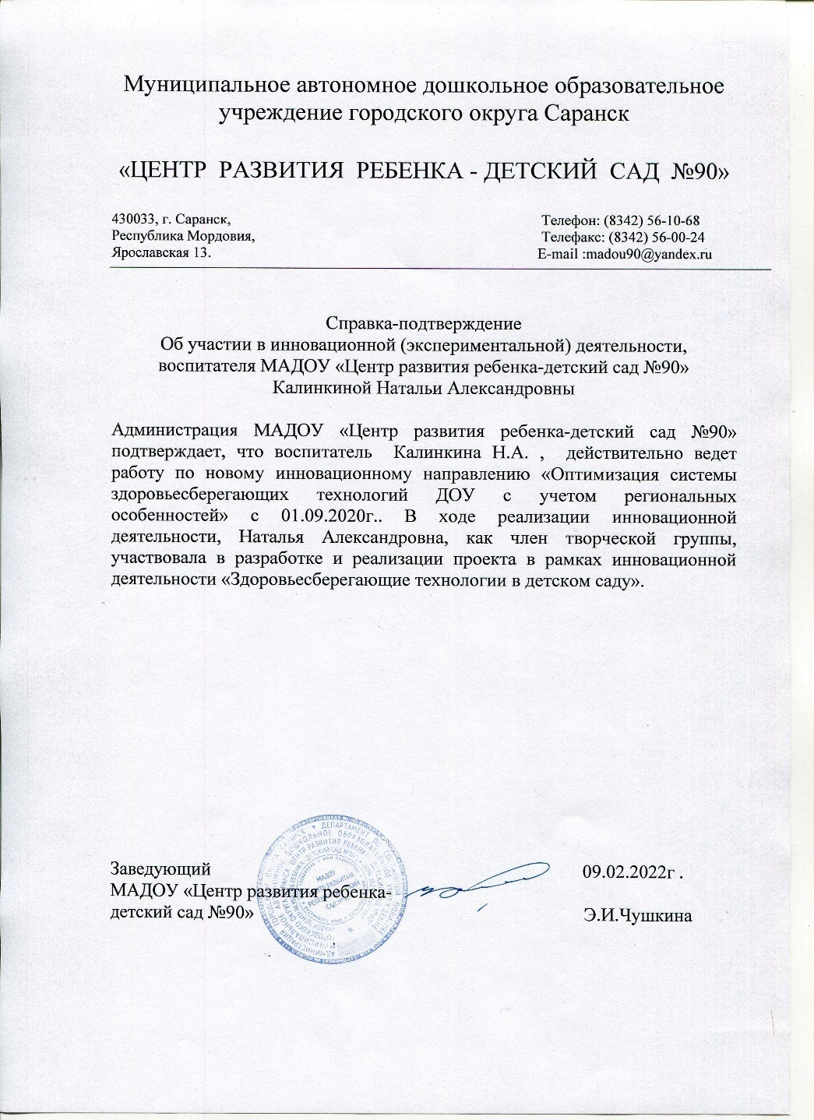

Slide 7
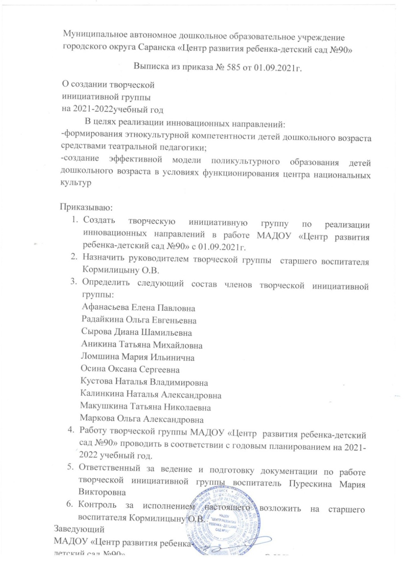
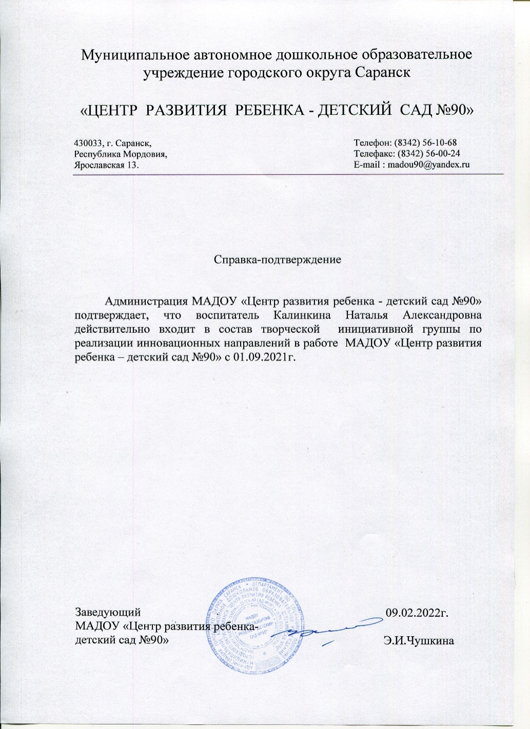

Slide 8
Наставничество
Раздел 2

Slide 9
Наличие публикаций, включая интернет - публикации
Раздел 3

Slide 10
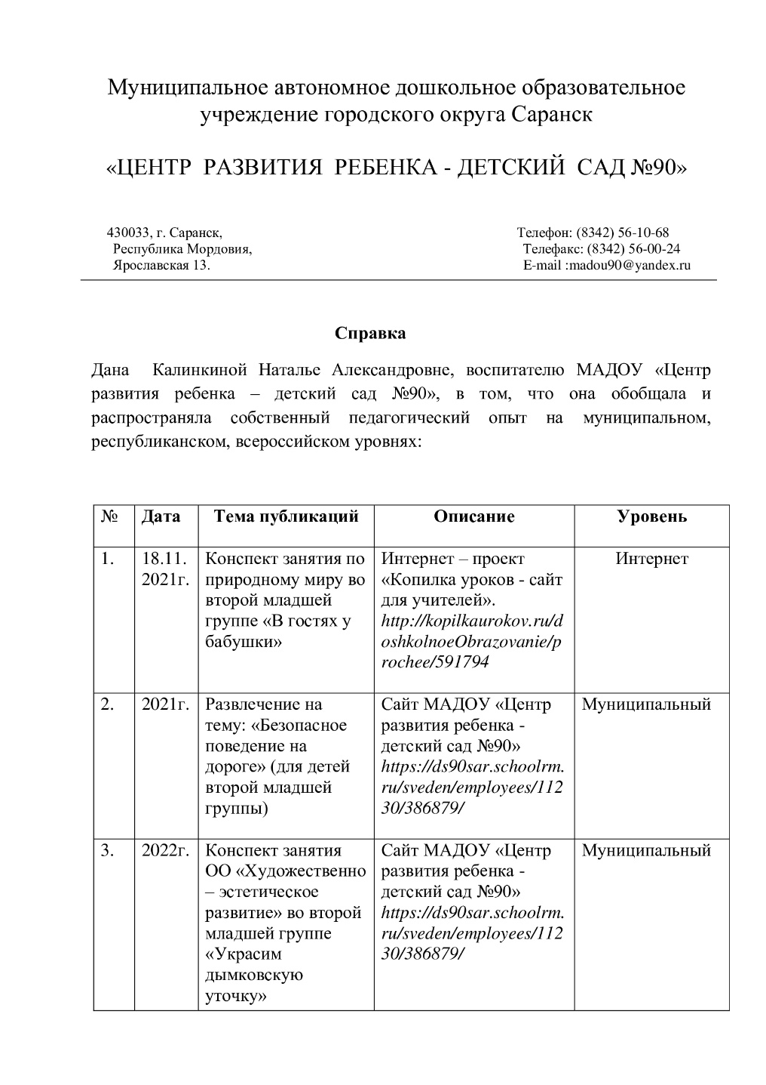
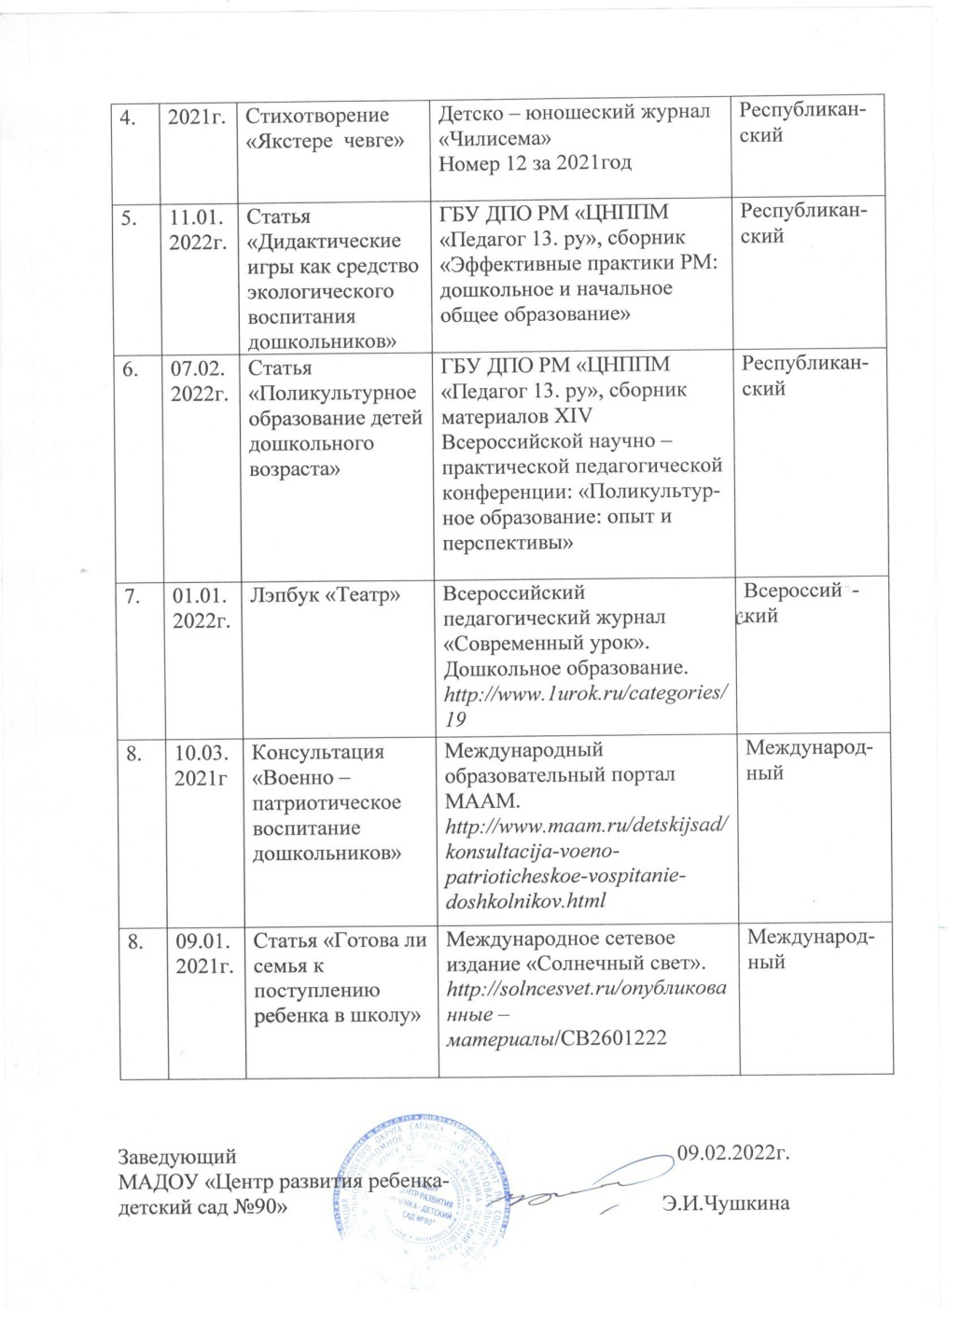

Slide 12
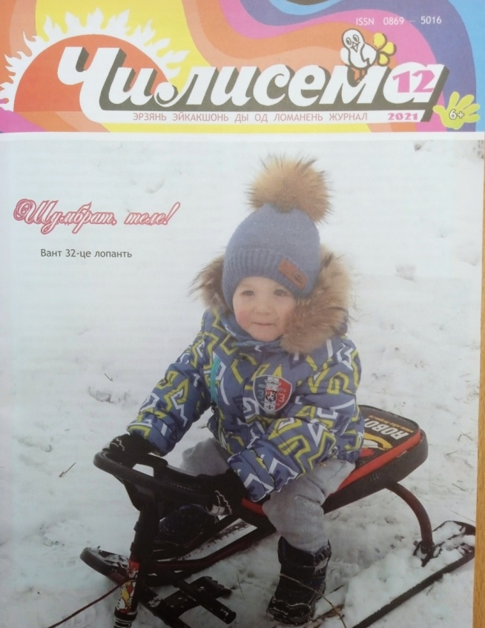
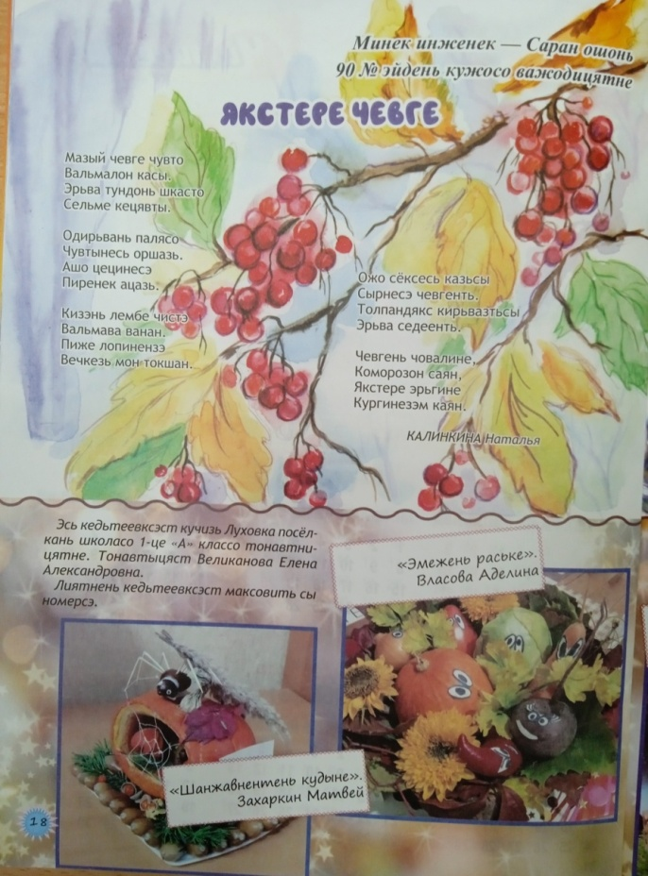
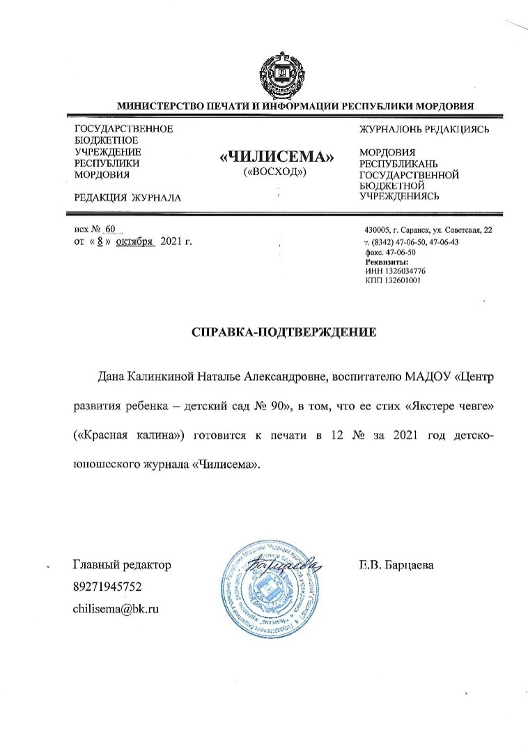

Slide 13
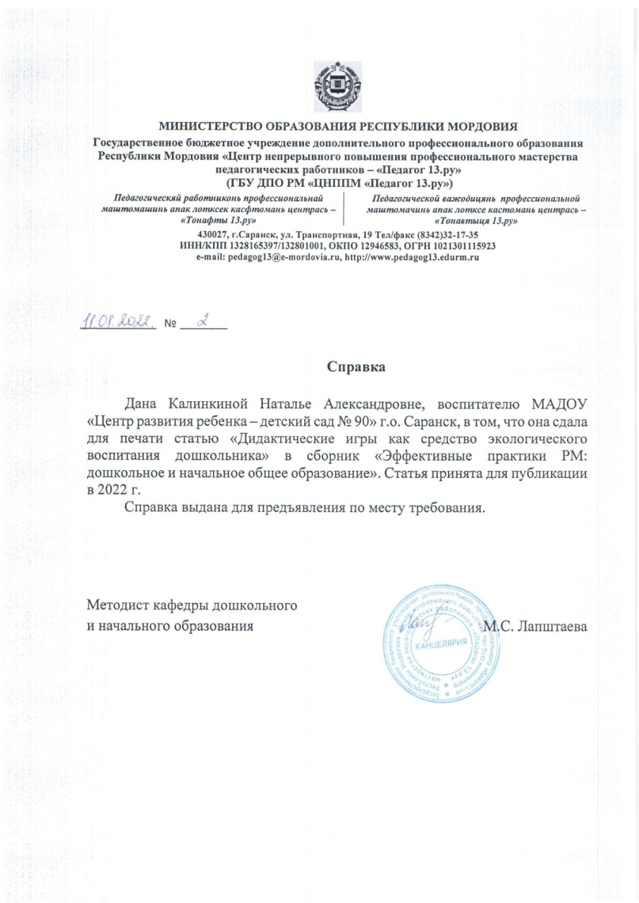

Slide 14
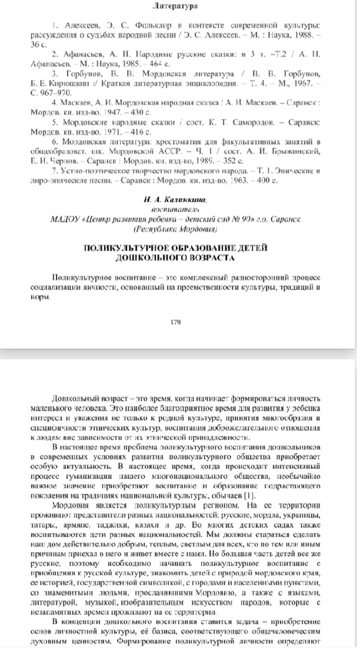

Slide 16
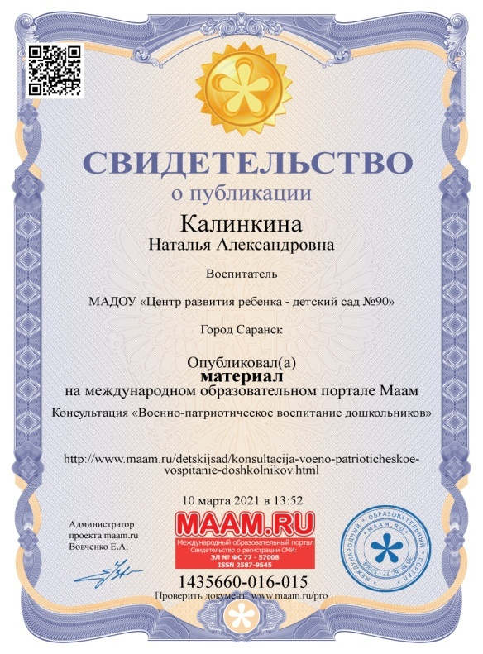

Slide 17
Результаты участия воспитанников в конкурсах, выставках, фестивалях
Раздел 4

Slide 18
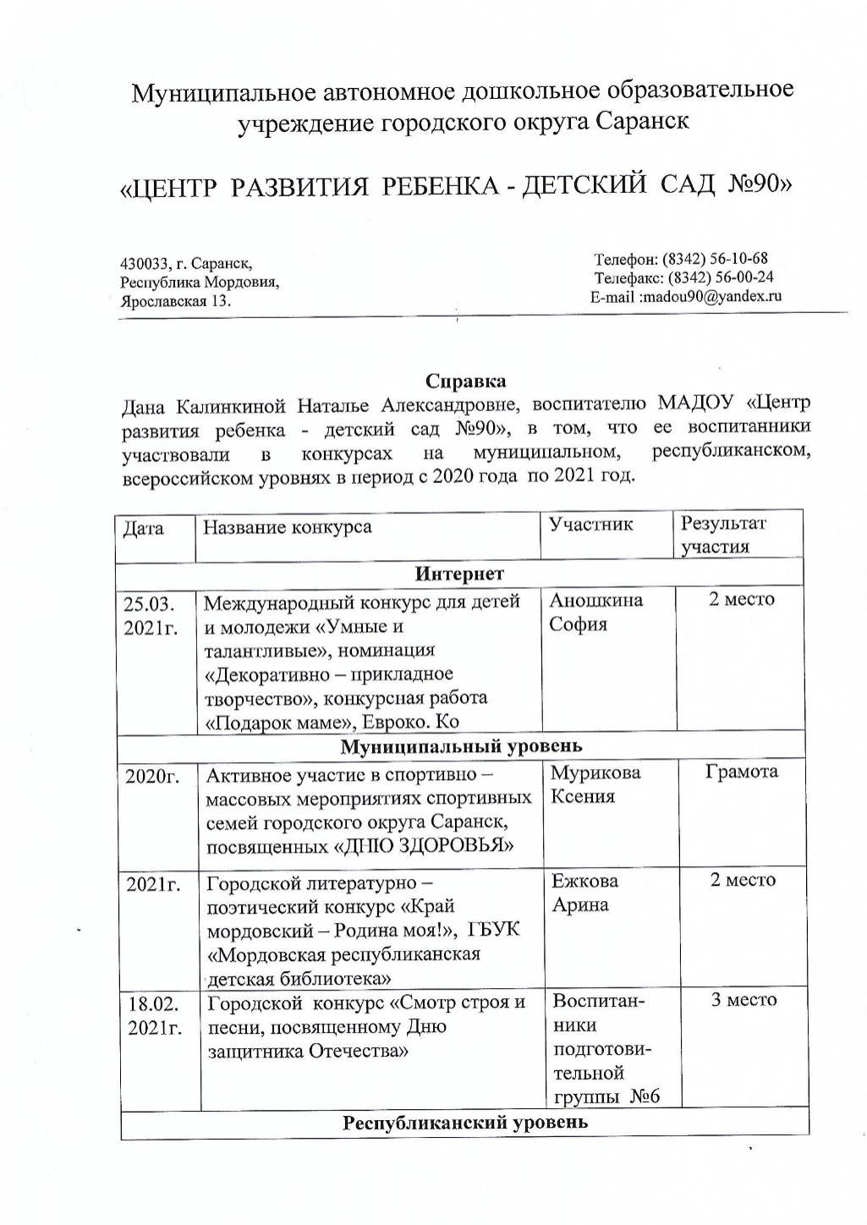
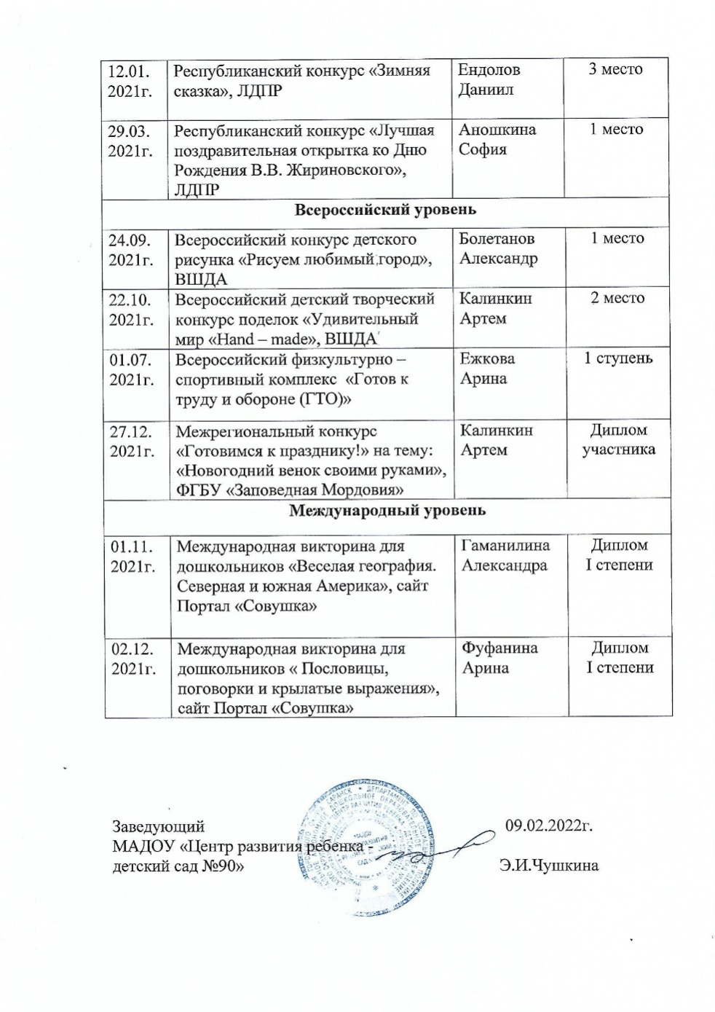
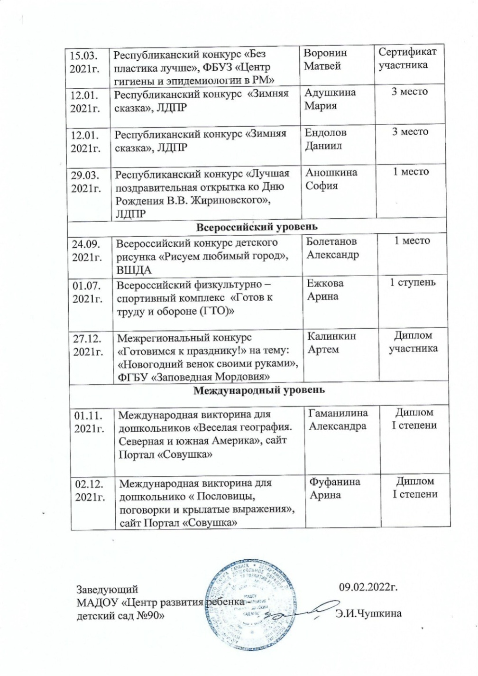

Slide 19
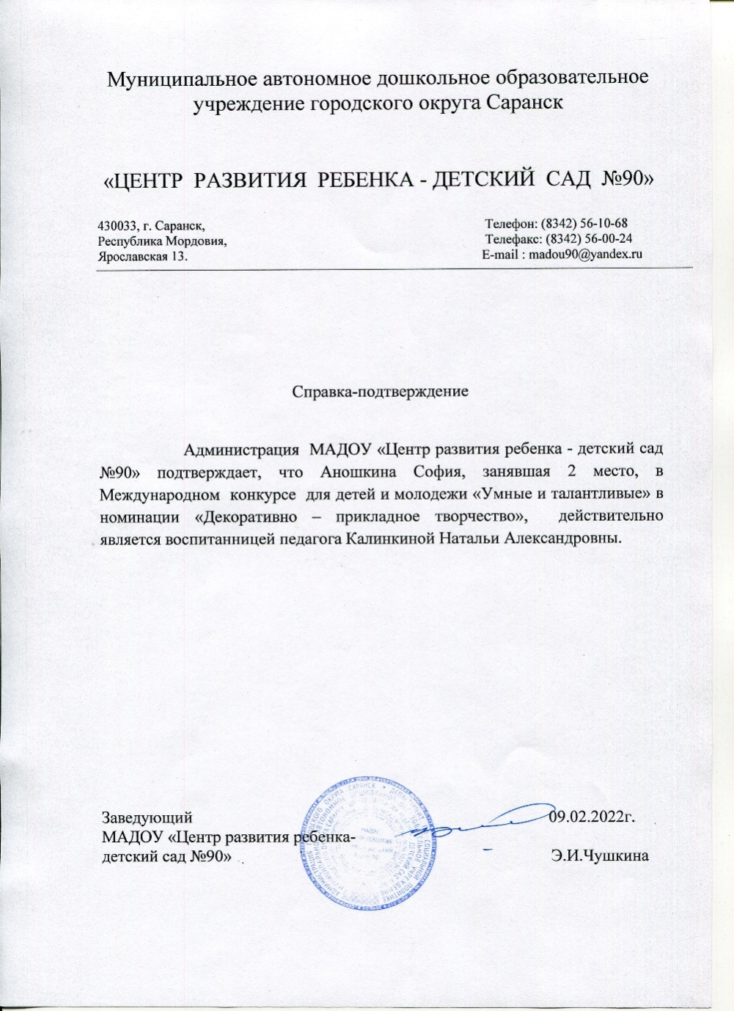

Slide 20
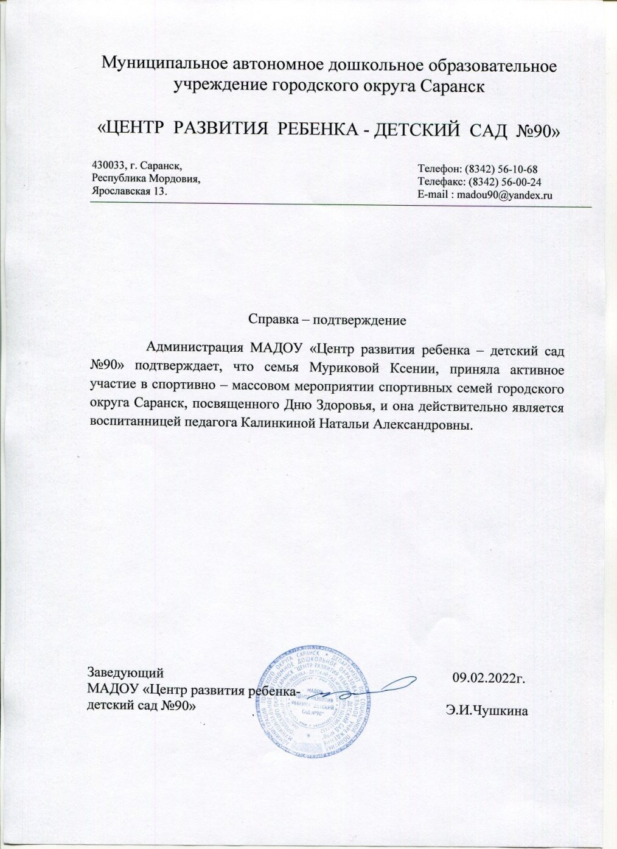

Slide 21
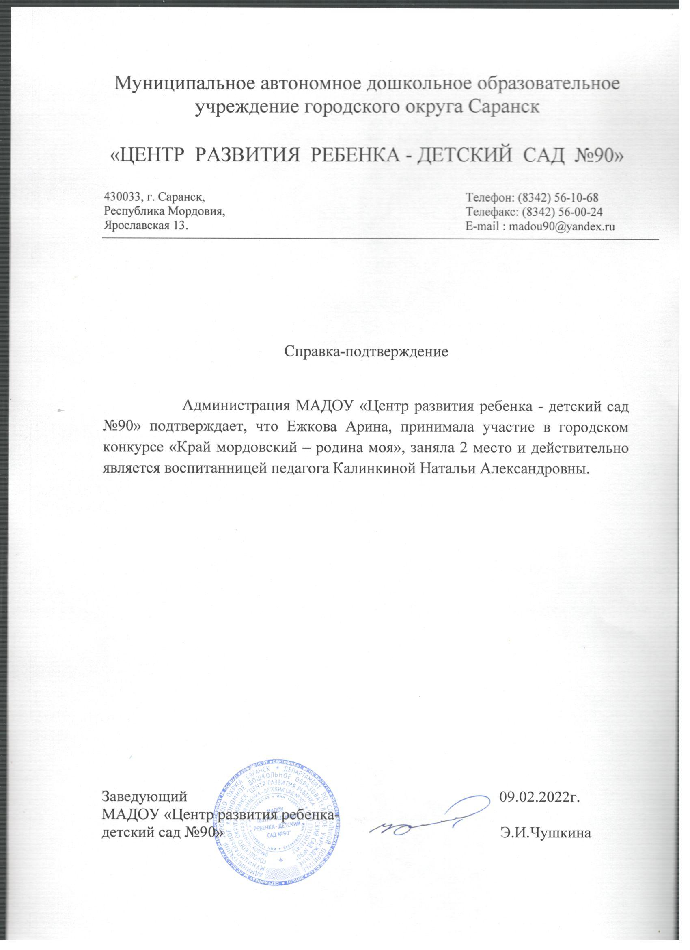

Slide 22
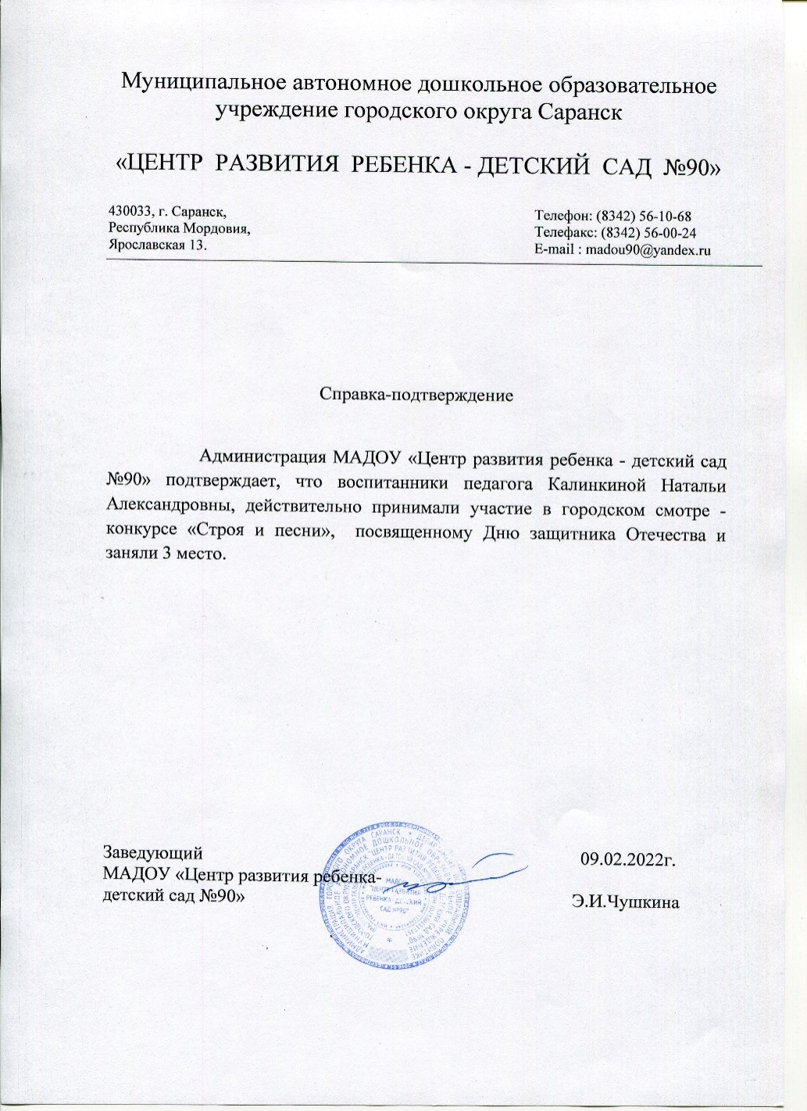

Slide 23
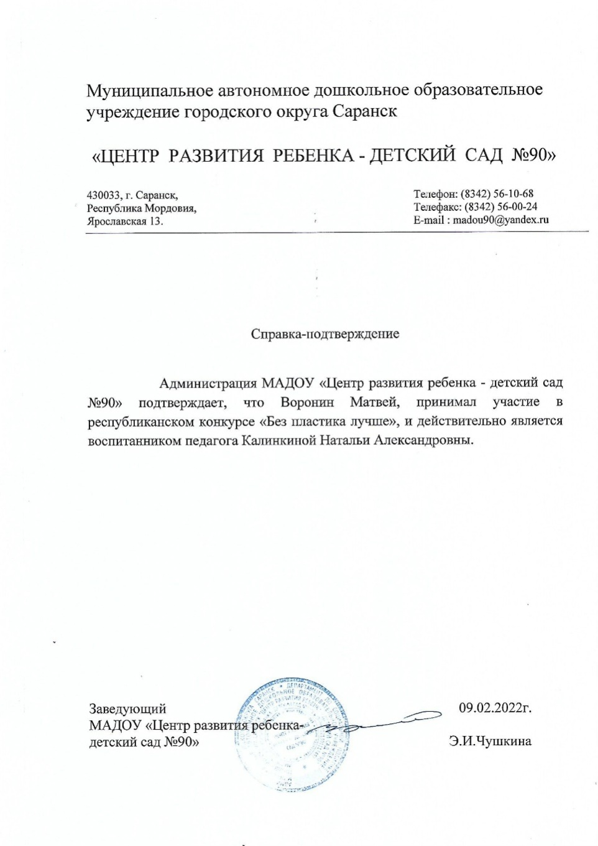

Slide 24
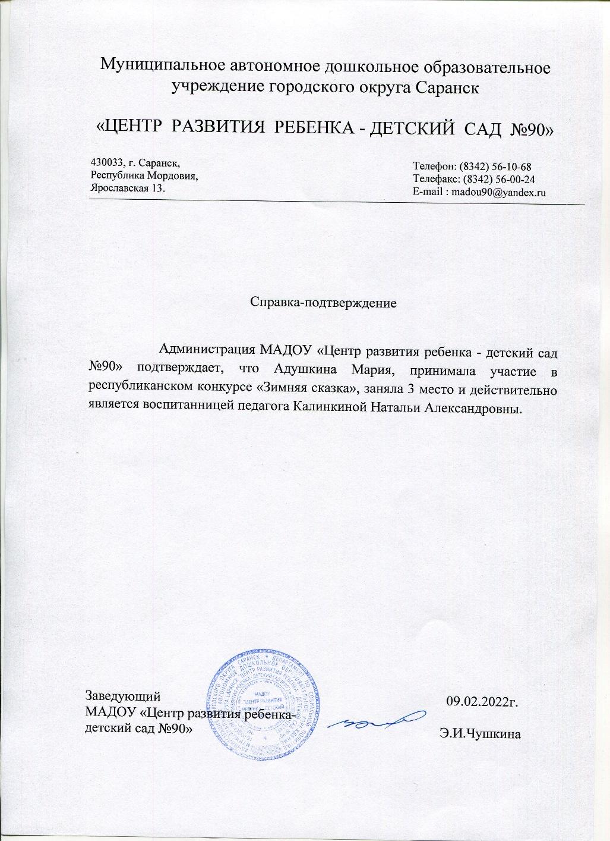

Slide 25
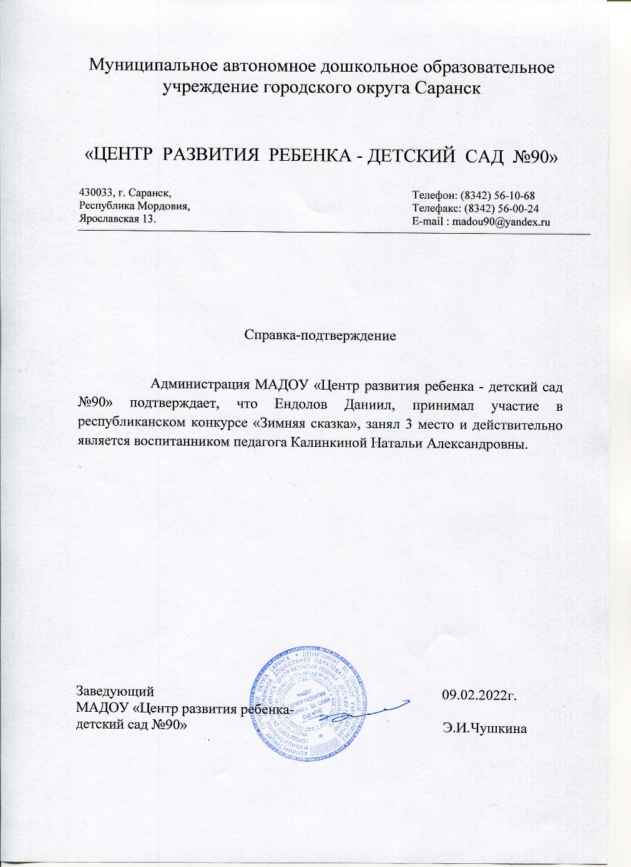

Slide 26
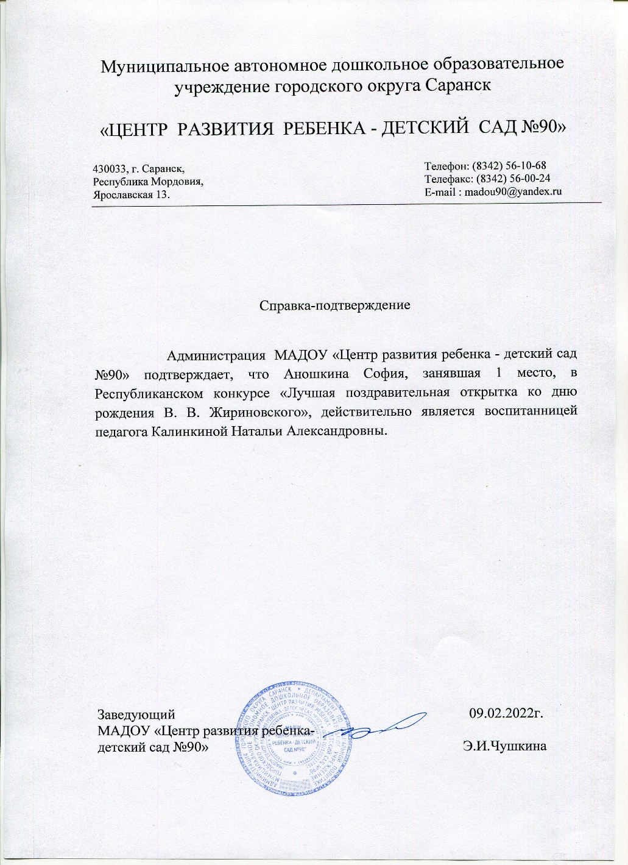

Slide 27
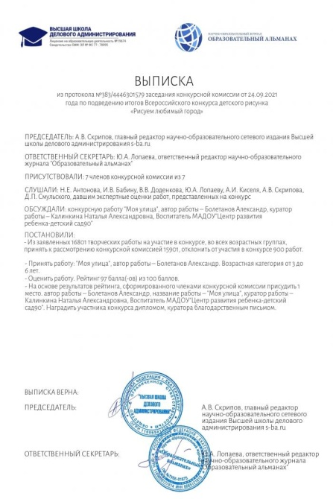

Slide 28
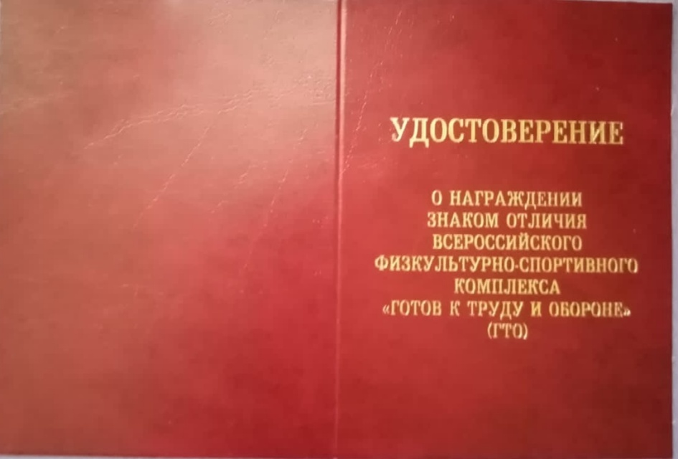
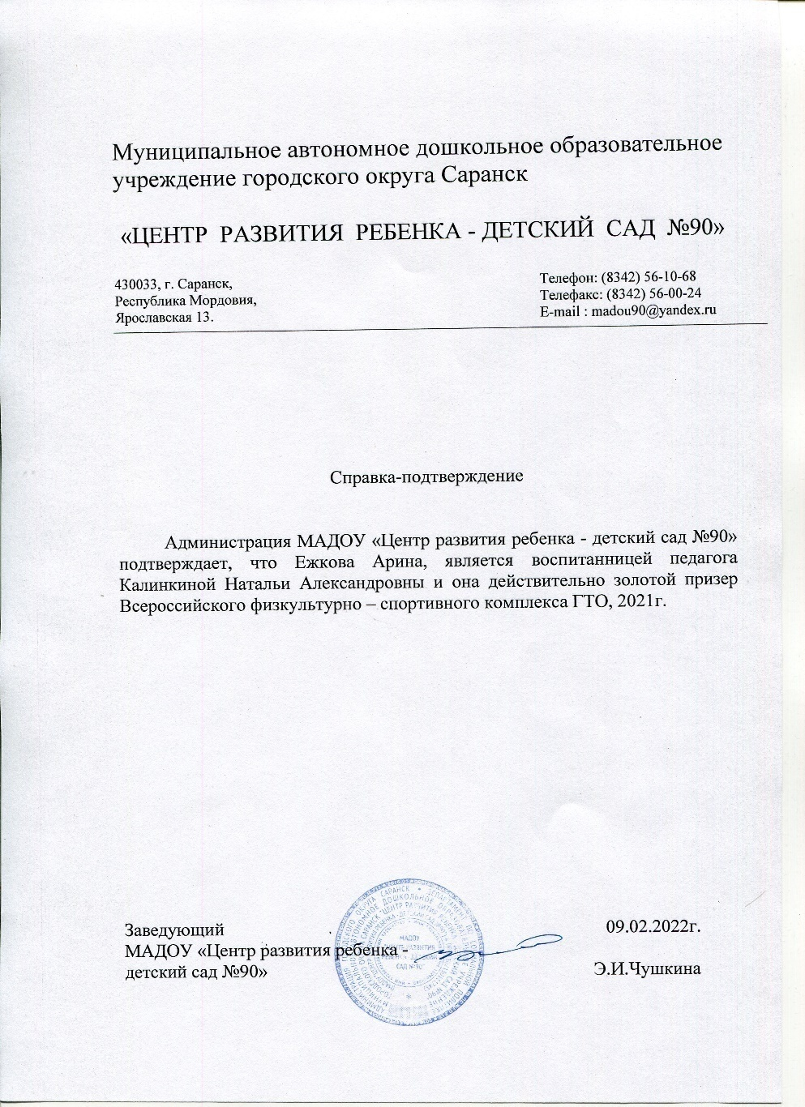
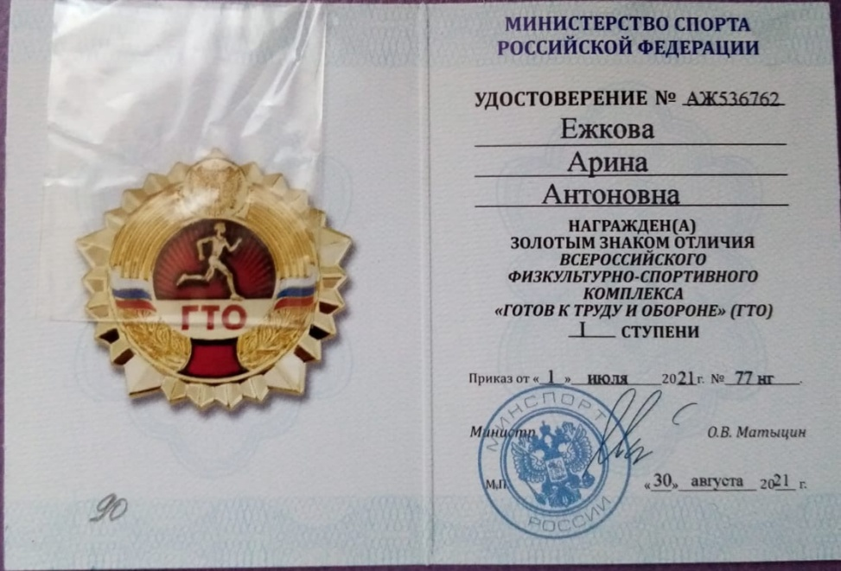

Slide 29
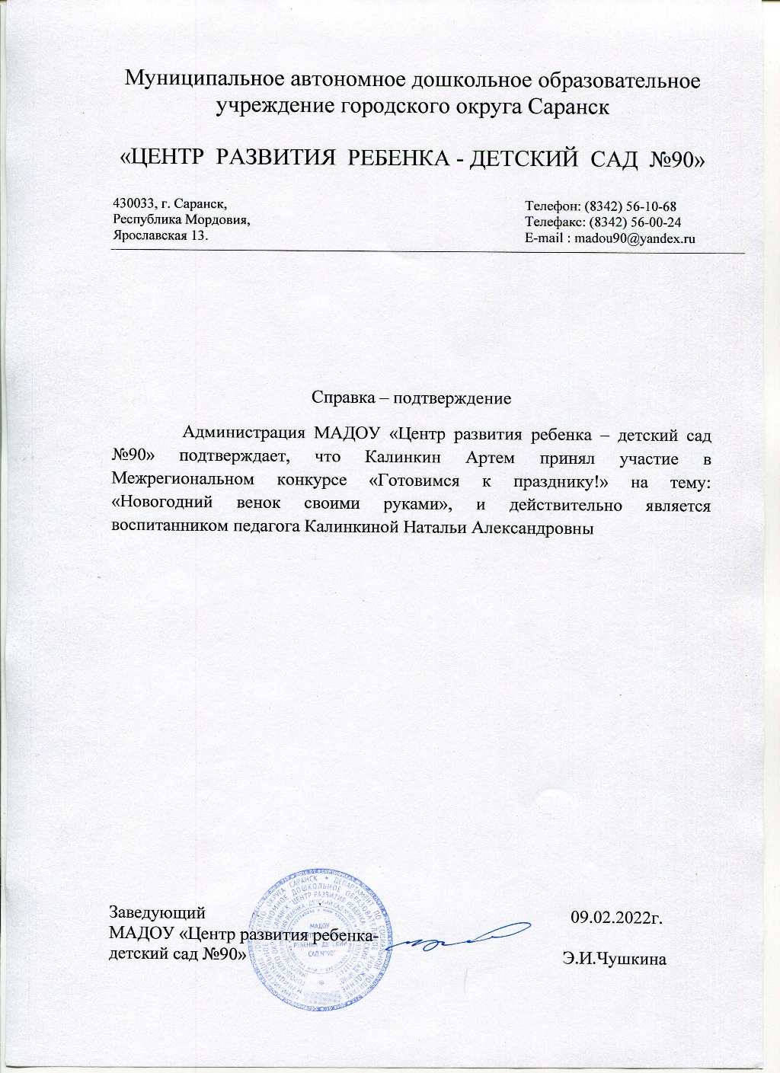

Slide 30
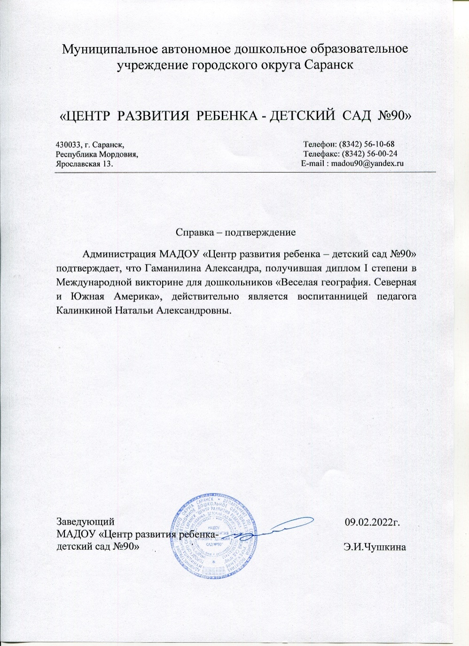

Slide 31
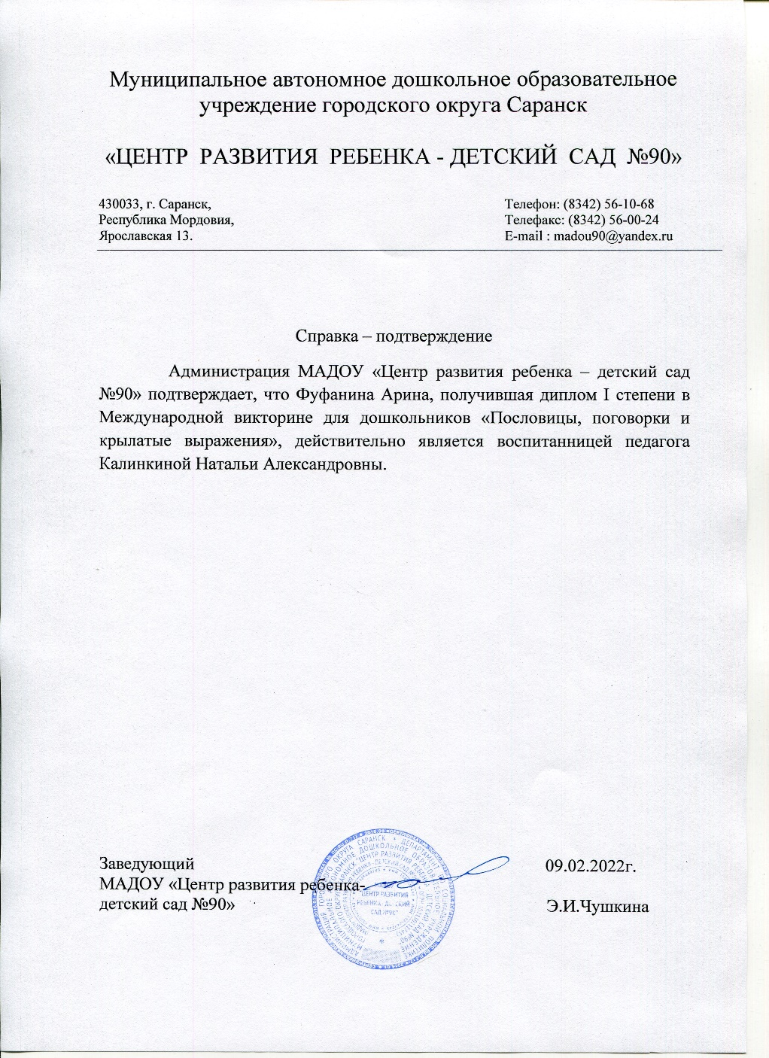

Slide 32
Наличие авторских программ, методических пособий
Раздел 5

Slide 33
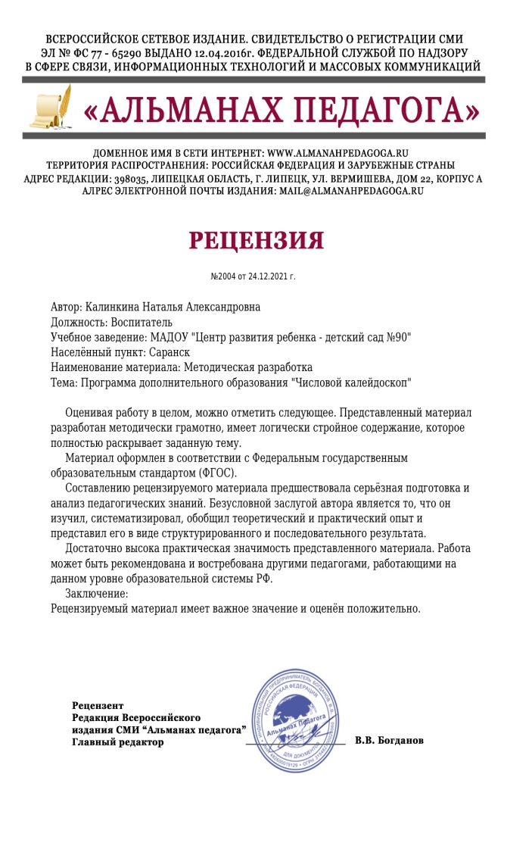
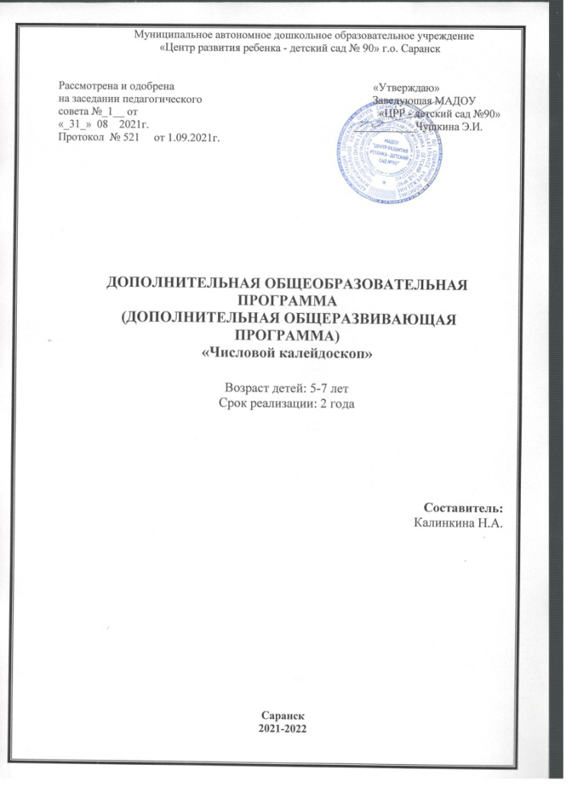
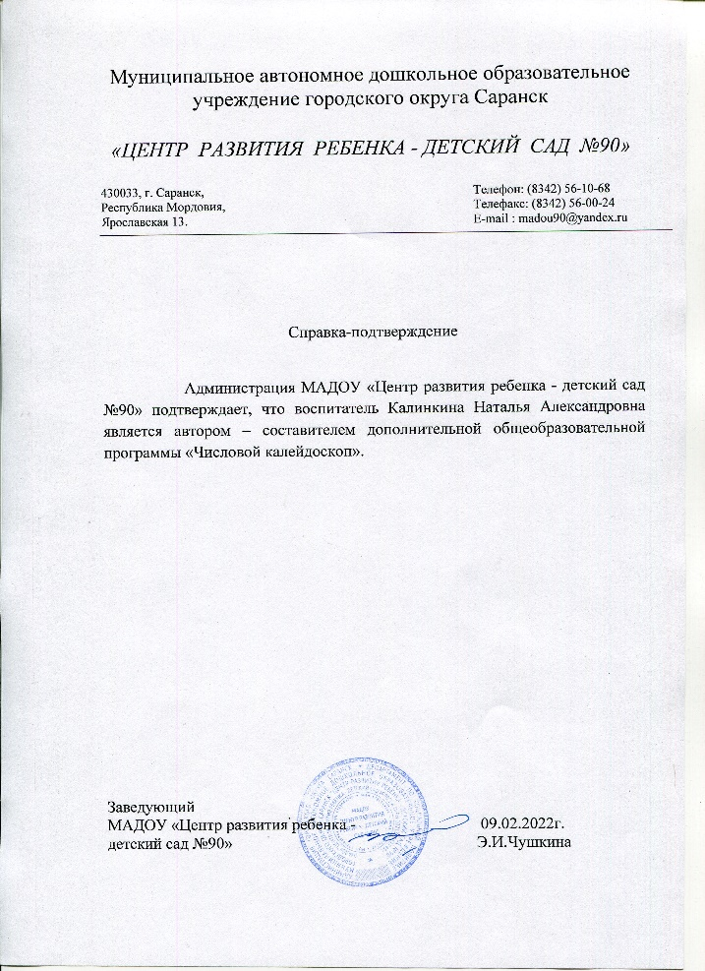

Slide 34
Выступления на заседаниях методических советов, научно-практических конференциях, педагогических чтениях, семинарах, секциях, форумах, радиопередачах (очно)
Раздел 6

Slide 35
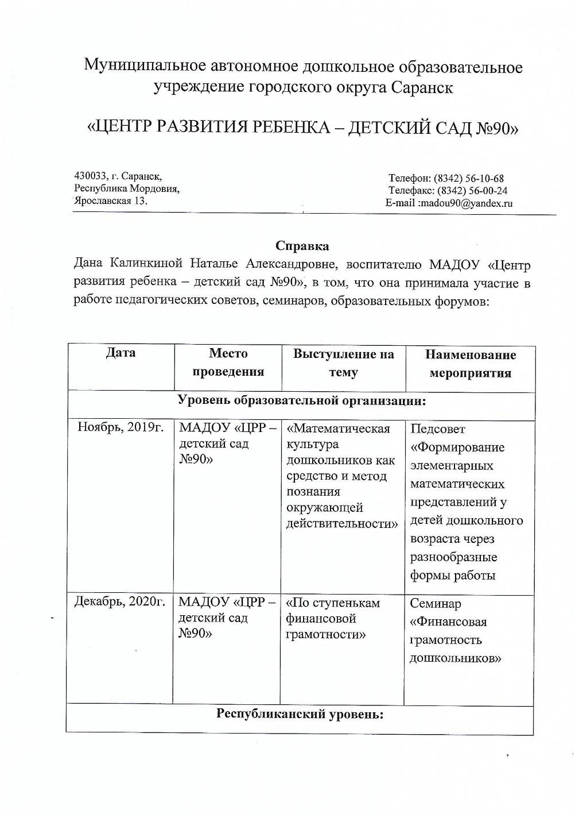
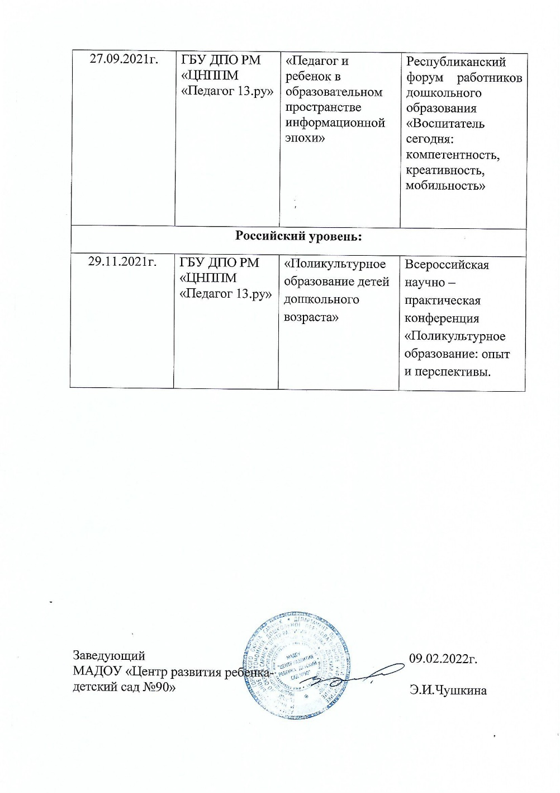

Slide 37
Проведение открытых занятий, мастер-классов, мероприятий
Раздел 7

Slide 38
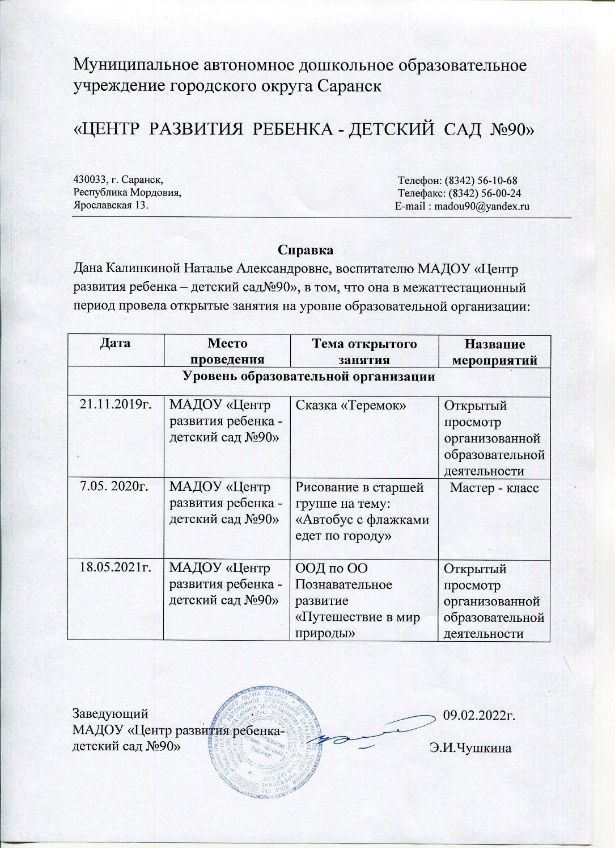

Slide 39
Экспертная деятельность
Раздел 8

Slide 40
Общественно-педагогическая активность педагога: участие в комиссиях, педагогических сообществах, в жюри конкурсов
Раздел 9

Slide 41
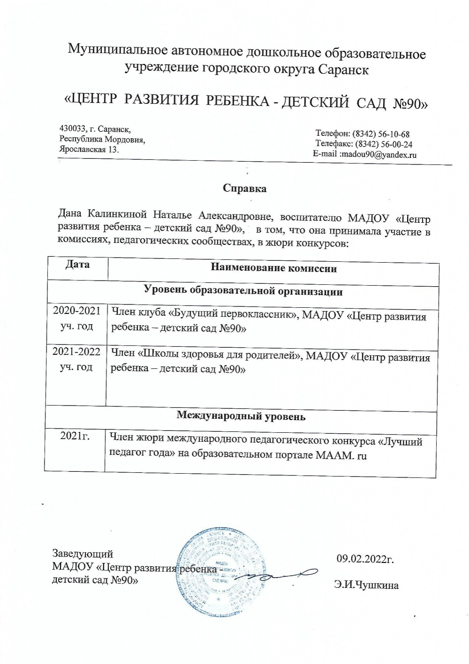

Slide 42
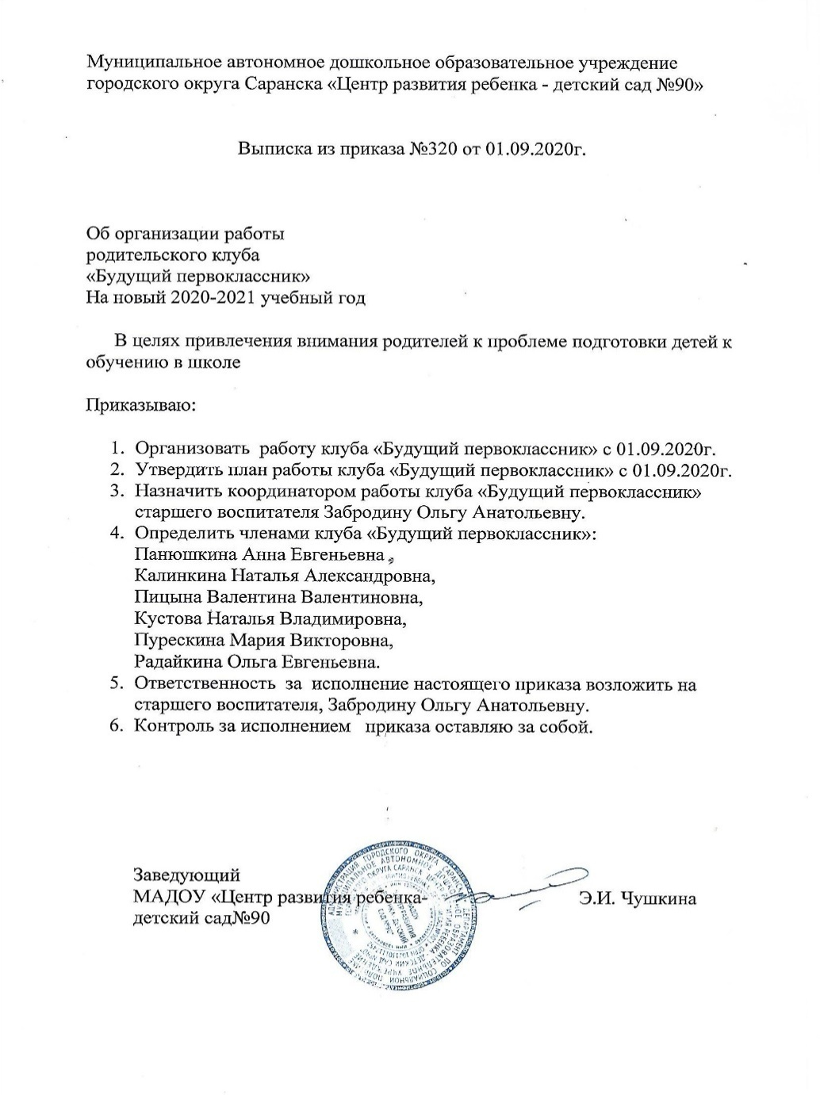
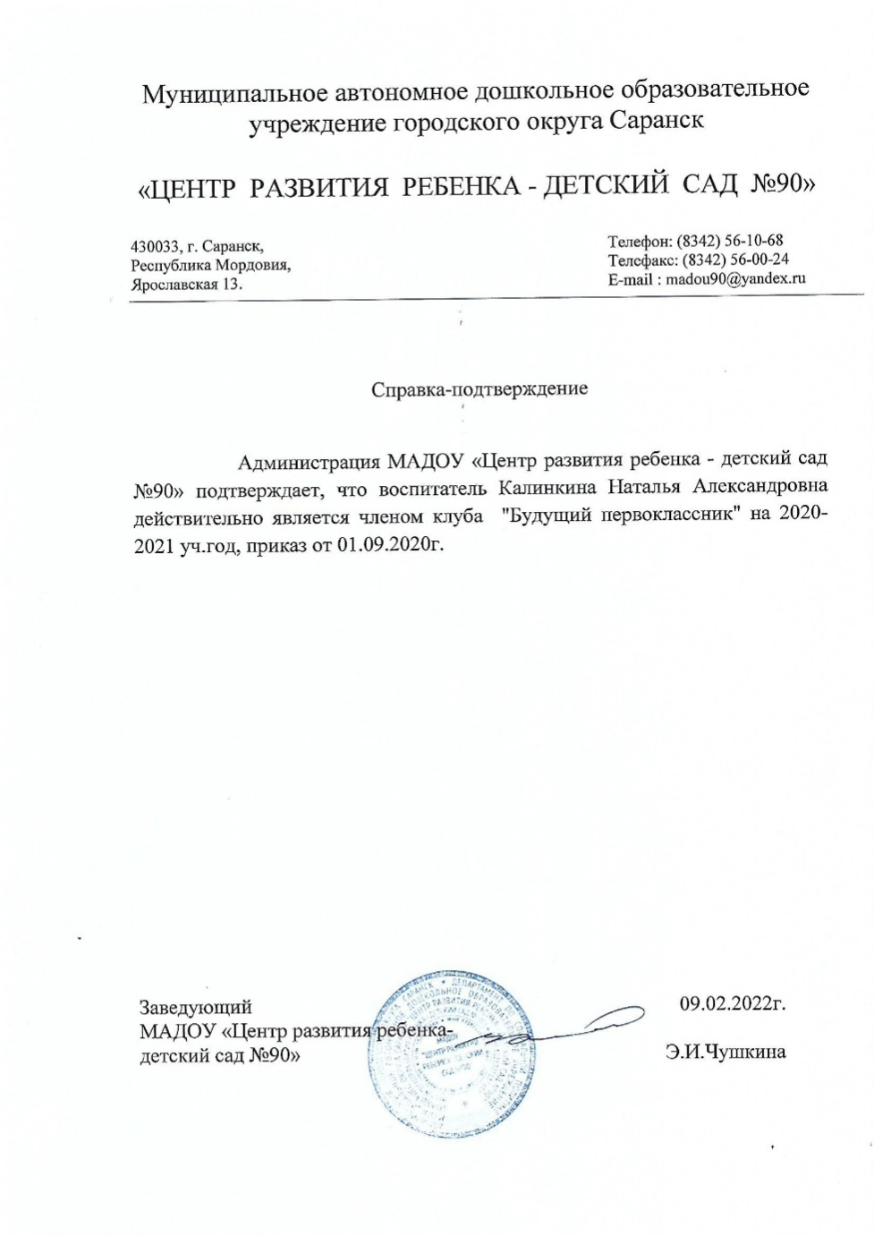

Slide 43
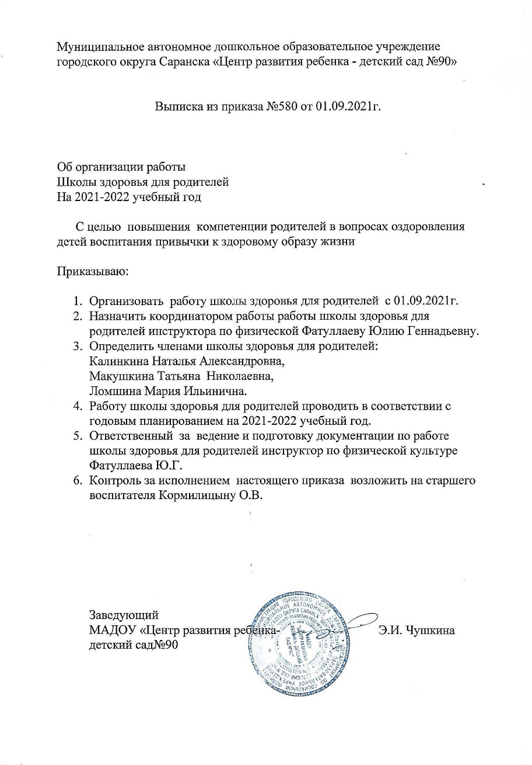
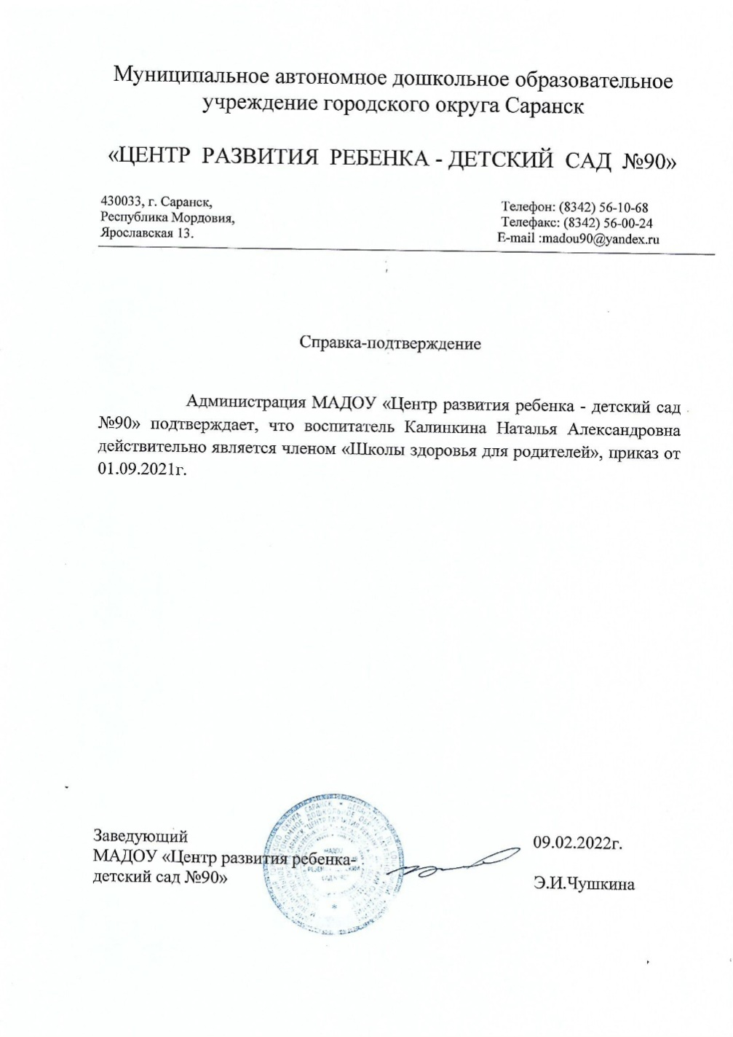

Slide 45
Позитивные результаты работы с воспитанниками
Раздел 10

Slide 46
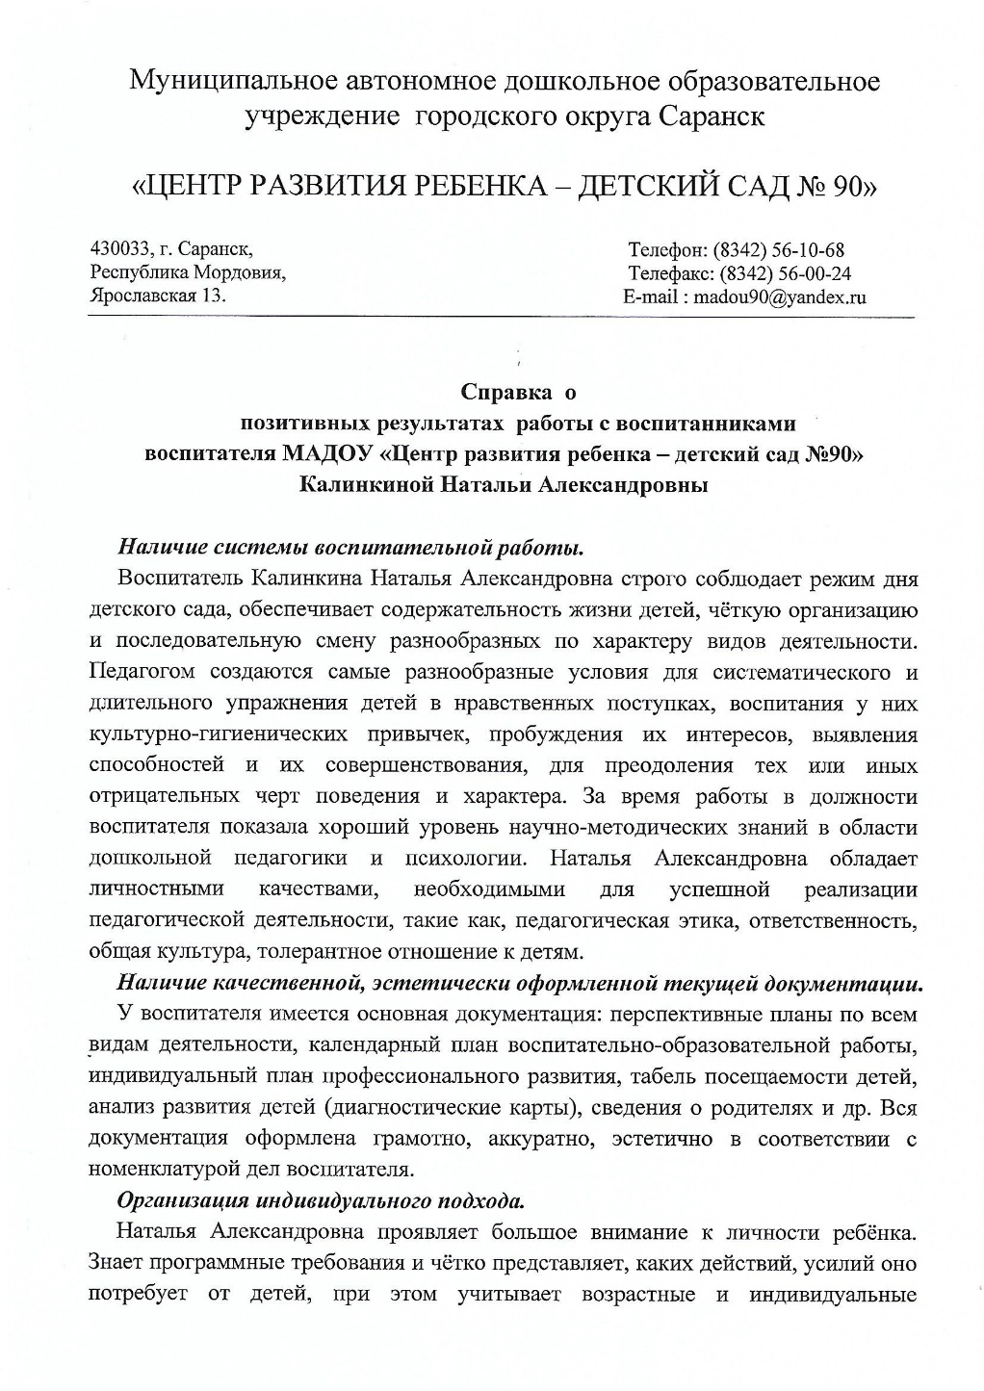
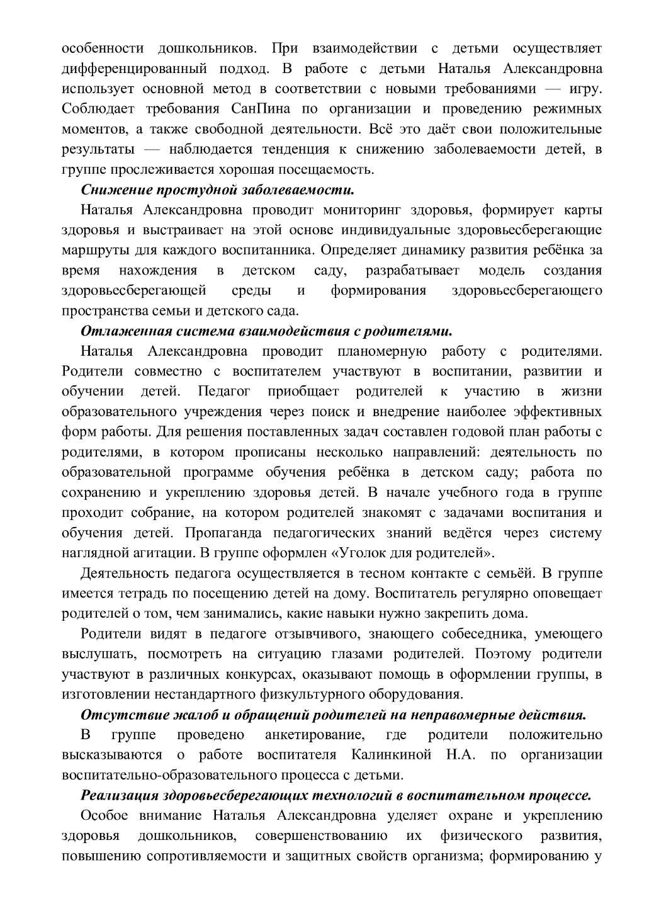

Slide 47
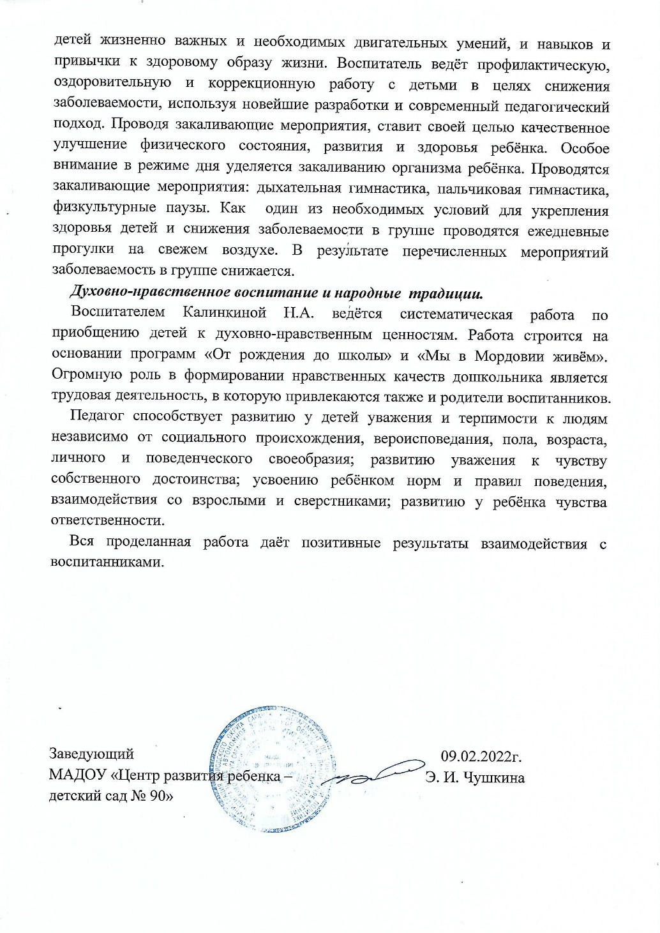

Slide 48
Качество взаимодействия с родителями
Раздел 11

Slide 49
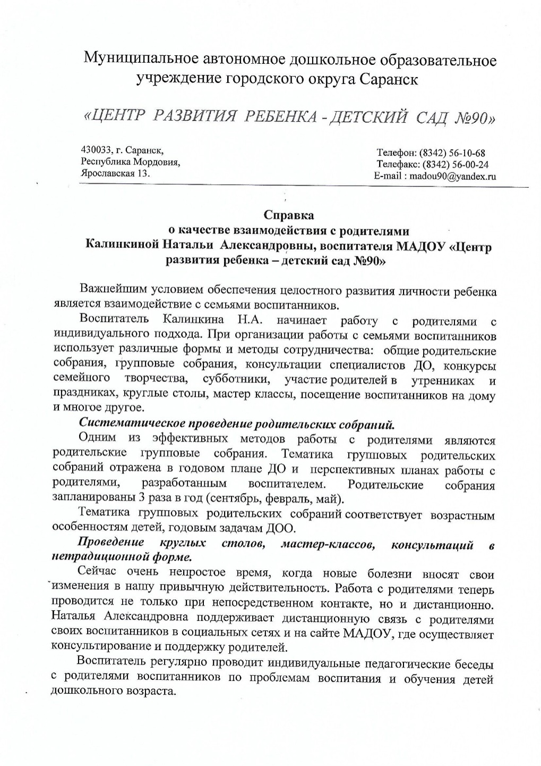
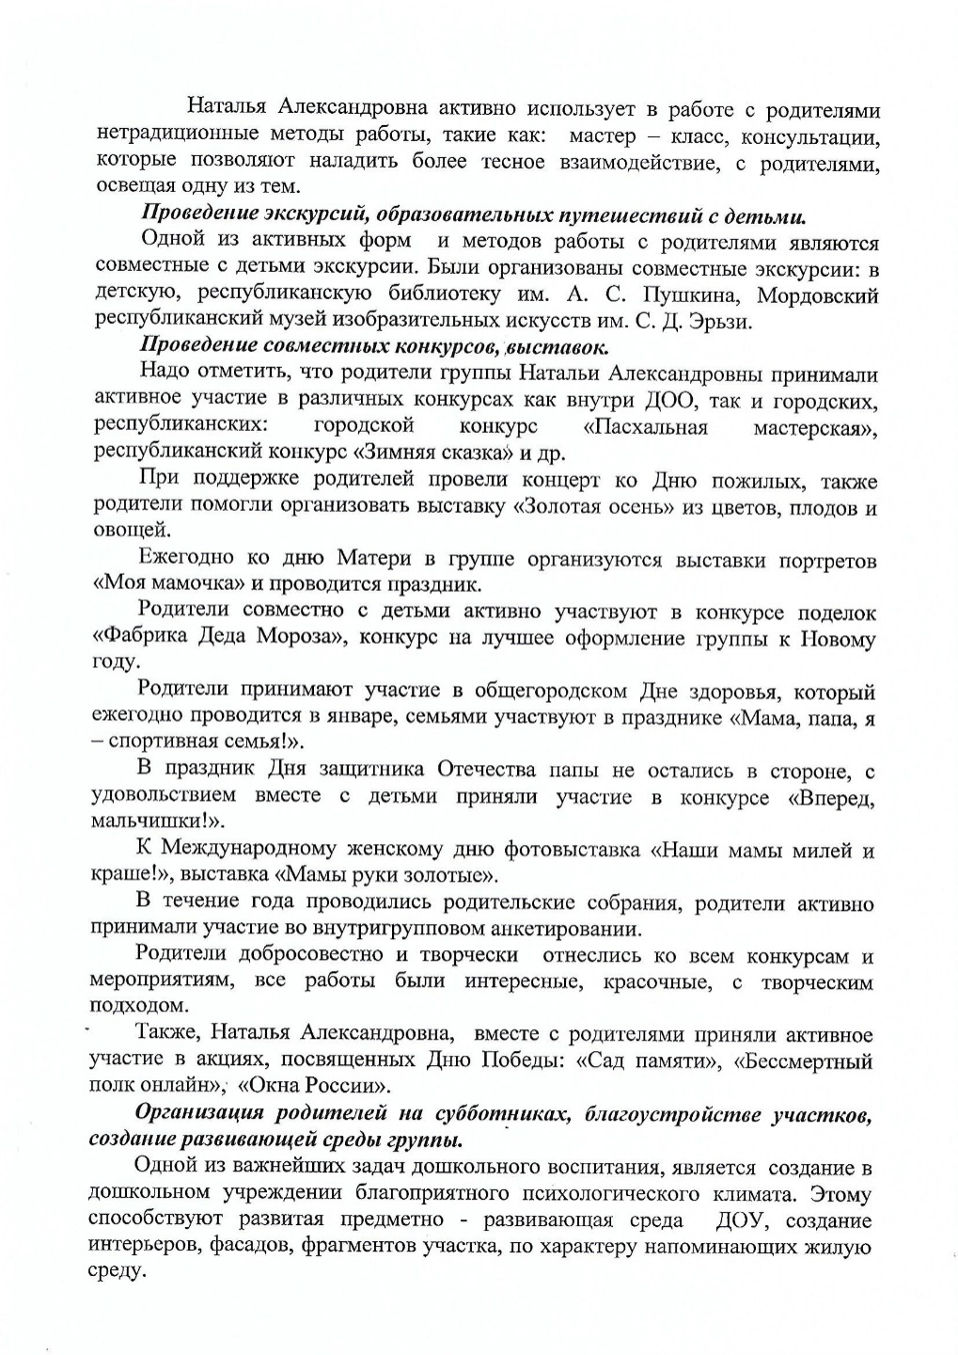

Slide 50
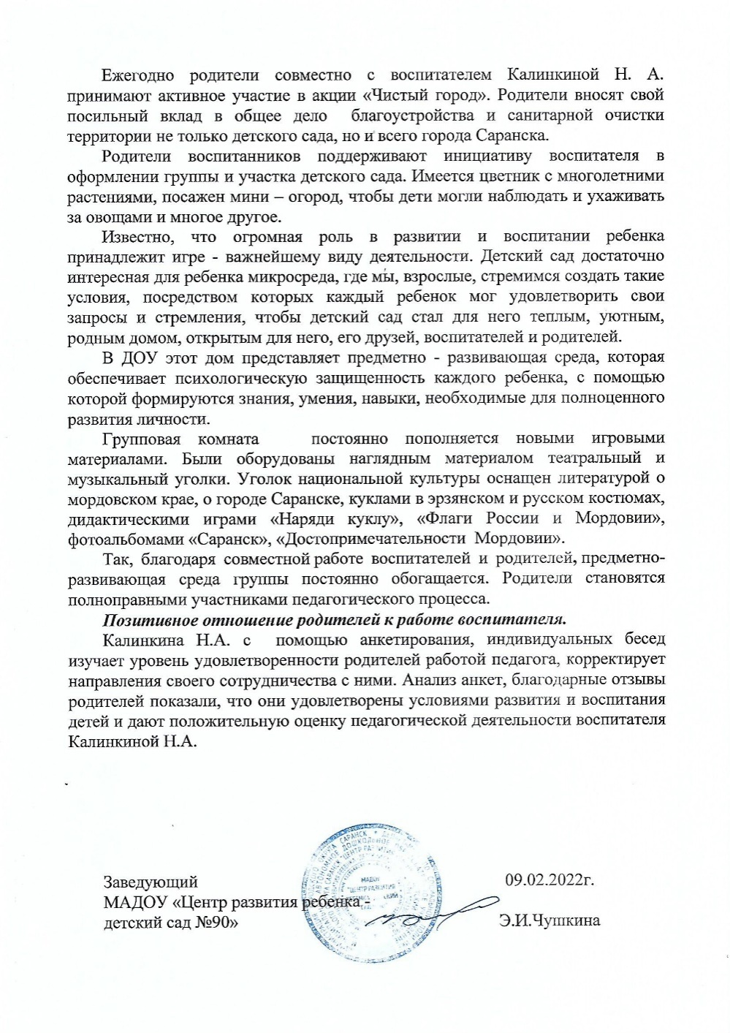

Slide 51
Работа с детьми из социально-неблагополучных семей
Раздел 12

Slide 53
Участие педагога в профессиональных конкурсах
Раздел 13

Slide 60
Награды и поощрения
Раздел 14

